Slide 1
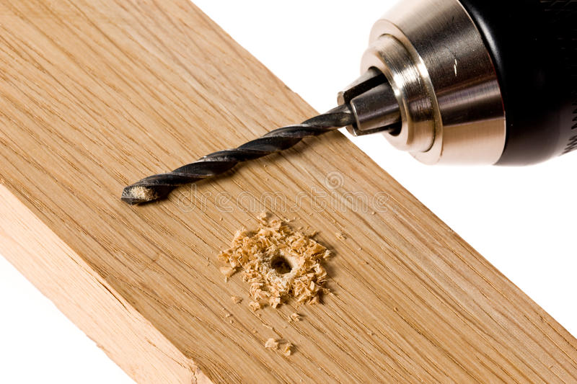
Предмет: «Профильный труд» Класс: 7 (обучающиеся по программе АООП образования обучающихся с умеренной, тяжелой и глубокой умственной отсталостью (интеллектуальными нарушениями), тяжелыми и множественными нарушениями развития Вариант 2) Тема урока. Сверление детали

Slide 3
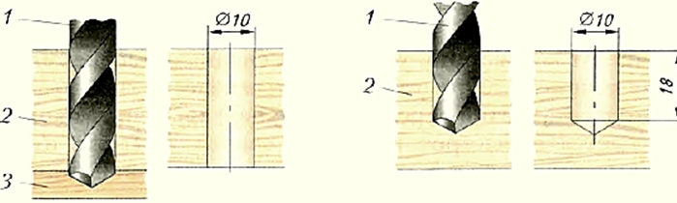
Отверстия представляют собой углубления в деталях. Они могут быть сквозными и глухими.

Slide 5
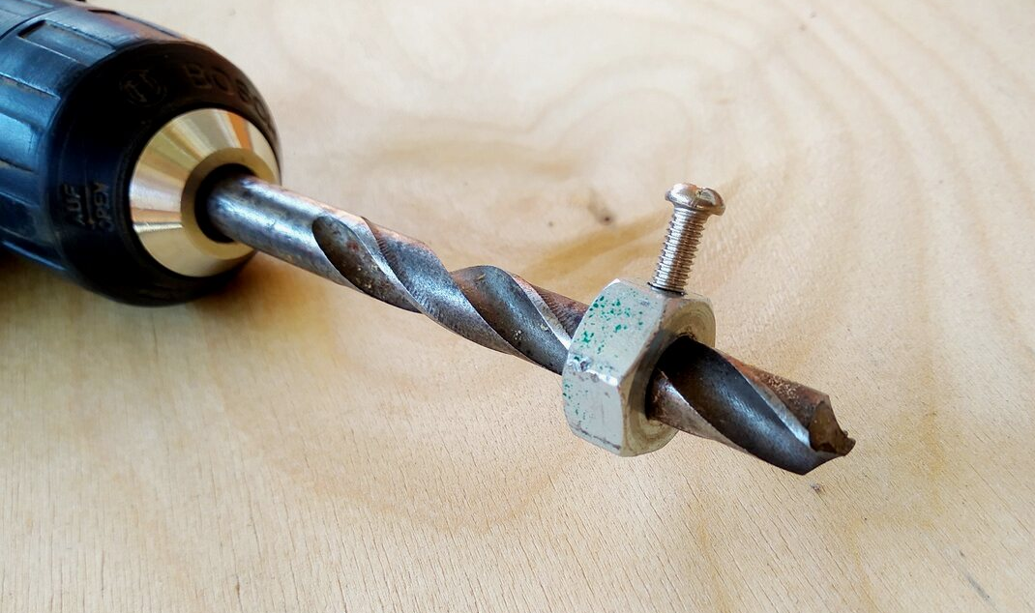

Slide 7
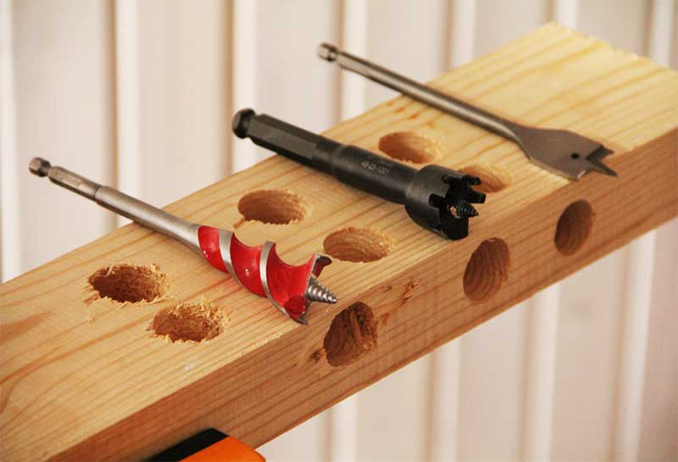

Slide 8
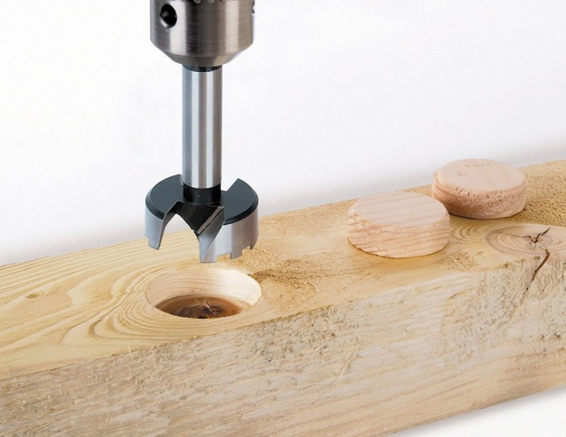

Slide 12
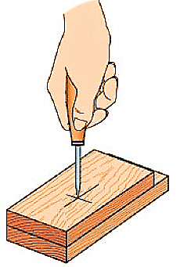

Slide 13
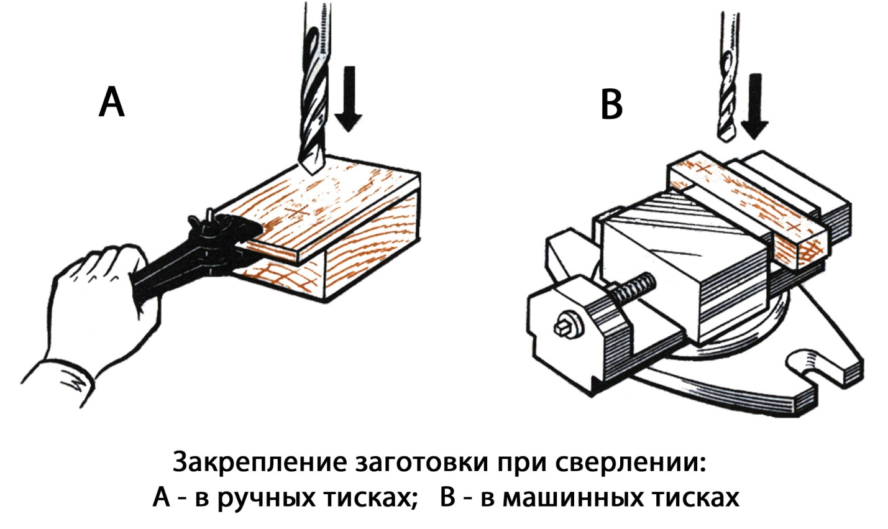

Slide 14
